Slide 1


Slide 3
ÍNDEX
INTRODUCCIÓ
1.EMPRESES CONVIDADES I PRESENTADES
2.VALORACIÓ DE LES OFERTES
2.1. EQUIP I COL.LABORADORS
2.2. VALORACIÓ SOBRE 2 i 3
2.2.1 METODOLOGIA
2.2.2. CRITERIS
2.2.3. PRINCIPALS CONCLUSIONS
2.3. PUNTUACIÓ OBTINGUDA
3.PROPOSTA D’ADJUDICACIÓ
4.COMPARACIÓ SERVEI ACTUAL I FUTUR A NIVELL DE CIUTAT
4.1. LOT 1 i 2
4.1.1 SERVEIS DE NETEJA
4.1.2 SERVEIS DE PLATGES
4.1.3 SERVEIS DE RECOLLIDA SELECTIVA
4.2. LOT 3. CONTROL DE QUALITAT I EDUCACIÓ AMBIENTAL
5.- COMPARACIÓ SERVEI ACTUAL I FUTUR A NIVELL DE CT.
5.1. SETRVEI DE NETEJA
5.2. SERVEI DE PLATGES
5.3. SERVEI RECOLLIDA SELECTIVA
INTRODUCCIÓ
9 de Desembre 2020 MESA OBERTURA SOBRE 2
4 de Març de 2021 MESA VALORACIÓ INFORME SOBRE 2
I PETICIÓ ACLARIMENTS VALORIZA
10 de Març de 2021 SOL.LICITUD ACLARIMENTS VALORIZA
25 de Març de 2021 MESA APROVACIÓ INFORME SOBRE 2 I OBERTURA SOBRE 3
8 d'Abril de 2021 MESA APROVACIÓ INFORME SOBRE 3
6 de Maig de 2021 PLE MUNICIPAL

Slide 4
ÍNDEX
INTRODUCCIÓ
1.EMPRESES CONVIDADES I PRESENTADES
2.VALORACIÓ DE LES OFERTES
2.1. EQUIP I COL.LABORADORS
2.2. VALORACIÓ SOBRE 2 i 3
2.2.1 METODOLOGIA
2.2.2. CRITERIS
2.2.3. PRINCIPALS CONCLUSIONS
2.3. PUNTUACIÓ OBTINGUDA
3.PROPOSTA D’ADJUDICACIÓ
4.COMPARACIÓ SERVEI ACTUAL I FUTUR A NIVELL DE CIUTAT
4.1. LOT 1 i 2
4.1.1 SERVEIS DE NETEJA
4.1.2 SERVEIS DE PLATGES
4.1.3 SERVEIS DE RECOLLIDA SELECTIVA
4.2. LOT 3. CONTROL DE QUALITAT I EDUCACIÓ AMBIENTAL
5.- COMPARACIÓ SERVEI ACTUAL I FUTUR A NIVELL DE CT.
5.1. SETRVEI DE NETEJA
5.2. SERVEI DE PLATGES
5.3. SERVEI RECOLLIDA SELECTIVA
1. EMPRESES CONVIDADES I PRESENTADES
LOT 1 | LOT 2 | LOT 3
VALORIZA FERROVIAL SORIGUÉ URBASER FCC | ANDRÓMINES ENGRUNES ARCA RECURSOS SOLIDANÇA | GEPRECON SMA
SM sistemes mediambientals

Slide 5
2. VALORACIÓ DE LES OFERTES
2.1. EQUIP I COL.LABORADORS
ÍNDEX
INTRODUCCIÓ
1.EMPRESES CONVIDADES I PRESENTADES
2.VALORACIÓ DE LES OFERTES
2.1. EQUIP I COL.LABORADORS
2.2. VALORACIÓ SOBRE 2 i 3
2.2.1 METODOLOGIA
2.2.2. CRITERIS
2.2.3. PRINCIPALS CONCLUSIONS
2.3. PUNTUACIÓ OBTINGUDA
3.PROPOSTA D’ADJUDICACIÓ
4.COMPARACIÓ SERVEI ACTUAL I FUTUR A NIVELL DE CIUTAT
4.1. LOT 1 i 2
4.1.1 SERVEIS DE NETEJA
4.1.2 SERVEIS DE PLATGES
4.1.3 SERVEIS DE RECOLLIDA SELECTIVA
4.2. LOT 3. CONTROL DE QUALITAT I EDUCACIÓ AMBIENTAL
5.- COMPARACIÓ SERVEI ACTUAL I FUTUR A NIVELL DE CT.
5.1. SETRVEI DE NETEJA
5.2. SERVEI DE PLATGES
5.3. SERVEI RECOLLIDA SELECTIVA
Equip tècnic municipal: Albert Galán
Maria Calvo
Joan Campmajó
Col.laboradors: Marta Vila
(LOT 1) (Agència d'Ecologia Urbana de BCN)
Gemma Vinyes
(Consell Comarcal Berguedà)
Joan Pau Magro
(SIT)
Anna Roca
(Servei de Comunicació)
Col.laboradors: Carles Salesa i Miquel Caballé
(LOT 2) (CTRSUM)
Marta Vila
(Agència d'Ecologia Urbana de BCN)
Col.laboradors: Marta Vila
(LOT 3) (Agència d'Ecologia Urbana de BCN)

Slide 6
ÍNDEX
INTRODUCCIÓ
1.EMPRESES CONVIDADES I PRESENTADES
2.VALORACIÓ DE LES OFERTES
2.1. EQUIP I COL.LABORADORS
2.2. VALORACIÓ SOBRE 2 i 3
2.2.1 METODOLOGIA
2.2.2. CRITERIS
2.2.3. PRINCIPALS CONCLUSIONS
2.3. PUNTUACIÓ OBTINGUDA
3.PROPOSTA D’ADJUDICACIÓ
4.COMPARACIÓ SERVEI ACTUAL I FUTUR A NIVELL DE CIUTAT
4.1. LOT 1 i 2
4.1.1 SERVEIS DE NETEJA
4.1.2 SERVEIS DE PLATGES
4.1.3 SERVEIS DE RECOLLIDA SELECTIVA
4.2. LOT 3. CONTROL DE QUALITAT I EDUCACIÓ AMBIENTAL
5.- COMPARACIÓ SERVEI ACTUAL I FUTUR A NIVELL DE CT.
5.1. SETRVEI DE NETEJA
5.2. SERVEI DE PLATGES
5.3. SERVEI RECOLLIDA SELECTIVA
2. VALORACIÓ DE LES OFERTES
2.2. VALORACIÓ SOBRE 2 i 3
2.2.1. METODOLOGIA
Les propostes s’han puntuat considerant el compliment dels aspectes mínims exigibles segons els PPT, així com el grau de compliment dels criteris de valoració, clàusula catorzena del PCAP.
Per a cadascun dels Lots, la valoració dels Criteris de judici de valor s’ha classificat en 4 categories:
"favorable", "satisfactori", "acceptable", "suficient".
A cada categoria se li assigna un factor de multiplicació, que aplica sobre la puntuació màxima de cada aspecte a puntuar.
 | CRITERI | MULTIPLICACIÓ
La proposta compleix amb els mínims exigibles per PPT i a més els avantatges i l’impacte de la mateixa suposen una millora molt significativa del servei. | FAVORABLE | 1
La proposta compleix amb els mínims exigibles per PPT i a més els avantatges i l’impacte de la mateixa suposen una millora significativa del servei. | SATISFACTORI | 0,5
La proposta compleix amb els mínims exigibles per PPT i a més els avantatges i l’impacte de la mateixa suposen una millora del servei. | ACCEPTABLE | 0,2
La proposta compleix amb els mínims exigibles per PPT. | SUFICIENT | 0

Slide 7
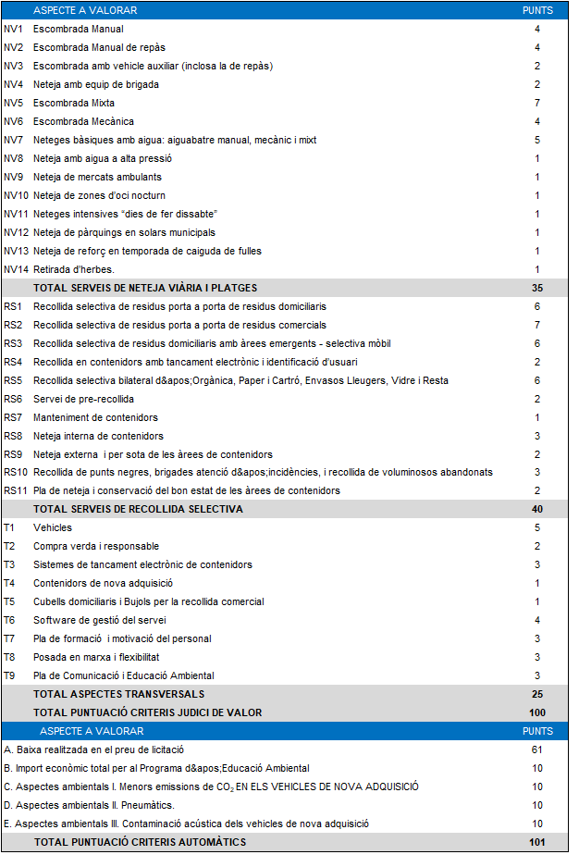
ÍNDEX
INTRODUCCIÓ
1.EMPRESES CONVIDADES I PRESENTADES
2.VALORACIÓ DE LES OFERTES
2.1. EQUIP I COL.LABORADORS
2.2. VALORACIÓ SOBRE 2 i 3
2.2.1 METODOLOGIA
2.2.2. CRITERIS
2.2.3. PRINCIPALS CONCLUSIONS
2.3. PUNTUACIÓ OBTINGUDA
3.PROPOSTA D’ADJUDICACIÓ
4.COMPARACIÓ SERVEI ACTUAL I FUTUR A NIVELL DE CIUTAT
4.1. LOT 1 i 2
4.1.1 SERVEIS DE NETEJA
4.1.2 SERVEIS DE PLATGES
4.1.3 SERVEIS DE RECOLLIDA SELECTIVA
4.2. LOT 3. CONTROL DE QUALITAT I EDUCACIÓ AMBIENTAL
5.- COMPARACIÓ SERVEI ACTUAL I FUTUR A NIVELL DE CT.
5.1. SETRVEI DE NETEJA
5.2. SERVEI DE PLATGES
5.3. SERVEI RECOLLIDA SELECTIVA
LOT 1
2. VALORACIÓ DE LES OFERTES
2.2. VALORACIÓ SOBRE 2 i 3
2.2.2. CRITERIS
Puntuació total 201 punts: 100 punts de judici de valor distribuïts en:
39 criteris , subdividits en 89 subcriteris.
101 punts criteris automàtics.
Punts ponderats pel pes econòmic.
Exemple:
Adequació del model proposat a les característiques del municipi, número i composició dels equips, adequació dels rendiments als requisits del Servei, personalització de rutes al municipi,…

Slide 8
ÍNDEX
INTRODUCCIÓ
1.EMPRESES CONVIDADES I PRESENTADES
2.VALORACIÓ DE LES OFERTES
2.1. EQUIP I COL.LABORADORS
2.2. VALORACIÓ SOBRE 2 i 3
2.2.1 METODOLOGIA
2.2.2. CRITERIS
2.2.3. PRINCIPALS CONCLUSIONS
2.3. PUNTUACIÓ OBTINGUDA
3.PROPOSTA D’ADJUDICACIÓ
4.COMPARACIÓ SERVEI ACTUAL I FUTUR A NIVELL DE CIUTAT
4.1. LOT 1 i 2
4.1.1 SERVEIS DE NETEJA
4.1.2 SERVEIS DE PLATGES
4.1.3 SERVEIS DE RECOLLIDA SELECTIVA
4.2. LOT 3. CONTROL DE QUALITAT I EDUCACIÓ AMBIENTAL
5.- COMPARACIÓ SERVEI ACTUAL I FUTUR A NIVELL DE CT.
5.1. SETRVEI DE NETEJA
5.2. SERVEI DE PLATGES
5.3. SERVEI RECOLLIDA SELECTIVA
2. VALORACIÓ DE LES OFERTES
2.2. VALORACIÓ SOBRE 2 i 3
2.2.2. CRITERIS
LOT 2
ASPECTE A VALORAR | PUNTS
1. Configuració general del Servei | 35
2. Percentatge de PxR | 15
3. Servei d’Atenció Ciutadana | 15
4. Vehicles | 5
5. Compra verda i responsable | 5
6. Software de gestió del servei | 10
7. Pla de formació i motivació del personal | 5
8. Campanya de comunicació | 10
TOTAL PUNTUACIÓ CRITERIS JUDICI DE VALOR | 100
Puntuació total 201 punts:
100 judici de valor
14 criteris de valoració, subdividits en 17 subcriteris.
101 automàtics.
Punts ponderats pel pes econòmic
Adequació del model proposat a les característiques del municipi, número i composició dels equips, adequació dels rendiments als requisits del Servei, personalització de rutes al municipi,…
ASPECTE A VALORAR | PUNTS
A. Baixa realitzada en el preu de licitació | 51
B. Aspectes ambientals I. Menors emissions de CO₂ en vehicles de nova adquisició | 10
C. Aspectes ambientals II. Pneumàtics. | 10
D. Aspectes ambientals III. Contaminació acústica | 10
E. Millor percentatge de llocs de treball ocupats per persones amb risc d'exclusió social | 10
F. Import econòmic total per a les campanyes de comunicació del nou servei | 10
TOTAL PUNTUACIÓ CRITÈRIS AUTOMÀTICS | 101
LOT 3
ASPECTE A VALORAR | PUNTS
Configuració del Servei de Control de Qualitat i Educació Ambiental amb agents de proximitat | 50
Software de gestió del servei | 25
Pla de formació i motivació del personal | 25
TOTAL PUNTUACIÓ CRITERIS JUDICI DE VALOR | 100
Puntuació total 201 punts:
100 judici de valor
7 criteris de valoració, subdividits en 9 subcriteris.
101 automàtics.
Adequació del model proposat a les característiques del municipi, proposta Pla de Motivació, Pla de formació,…
ASPECTE A VALORAR | PUNTS
A. Baixa realitzada en el preu de licitació | 51
B. Nombre d’hores d’agents de proximitat addicionals per a la posada en marxa i seguiment dels nous serveis innovadors (PaP domiciliari i comercial, tancament contenidors, voluminosos a casa) | 10
C. Aspectes ambientals. Etiqueta ambiental dels vehicles de transport dels agents | 20
D. Idiomes addicionals al català i castellà | 20
TOTAL PUNTUACIÓ CITÈRIS AUTOMÀTICS | 101

Slide 9
ÍNDEX
INTRODUCCIÓ
1.EMPRESES CONVIDADES I PRESENTADES
2.VALORACIÓ DE LES OFERTES
2.1. EQUIP I COL.LABORADORS
2.2. VALORACIÓ SOBRE 2 i 3
2.2.1 METODOLOGIA
2.2.2. CRITERIS
2.2.3. PRINCIPALS CONCLUSIONS
2.3. PUNTUACIÓ OBTINGUDA
3.PROPOSTA D’ADJUDICACIÓ
4.COMPARACIÓ SERVEI ACTUAL I FUTUR A NIVELL DE CIUTAT
4.1. LOT 1 i 2
4.1.1 SERVEIS DE NETEJA
4.1.2 SERVEIS DE PLATGES
4.1.3 SERVEIS DE RECOLLIDA SELECTIVA
4.2. LOT 3. CONTROL DE QUALITAT I EDUCACIÓ AMBIENTAL
5.- COMPARACIÓ SERVEI ACTUAL I FUTUR A NIVELL DE CT.
5.1. SETRVEI DE NETEJA
5.2. SERVEI DE PLATGES
5.3. SERVEI RECOLLIDA SELECTIVA
2. VALORACIÓ DE LES OFERTES
2.2. VALORACIÓ SOBRE 2 i 3
2.2.3. PRINCIPALS CONCLUSIONS
RESUM CONCLUSIONS LOT 1
ASPECTES MÉS RELLEVANTS EN LA VALORACIÓ DE LES OFERTES
DISSENY I DIMENSIONAT DELS SERVEIS
•FCC: La seva proposta denota un coneixement molt elevat dels problemes actuals en la prestació dels serveis i de la seva ubicació en el territori, ajustant els serveis de neteja a les necessitats reals de cada zona, tant pel que fa al disseny, composició, i dimensionat; i d’acord amb l’urbanisme, el grau de brutícia, el nombre i estat de les àrees de contenidors, el nombre de papereres, l’existència d'’arbrat i la problemàtica de fulles, i l’existència d’equipaments.
Pel que fa al servei de recollida, també s'apliquen uns rendiments raonables, realistes i justificats, a més d'apostar per la coordinació de totes les activitats per aconseguir el compliment dels objectius generals dels PPT en la neteja dels entorns de les àrees d’aportació.
.
•VALORIZA: Proposa un disseny, composició i dimensionat dels serveis de recollida amb algunes errades importants que podrien condicionar l’aplicació dels mateixos en cas de sortir proposada. (recollida bilateral, pre recollida, comercial, neteja contenidors).
Pel que fa al servei de neteja, té en compte uns rendiments teòrics que tot i considerar-se aptes no tenen en compte la problemàtica de cada zona de la ciutat. Dimensionant el servei en base a la longitud dels vials de cada barri.
amb

Slide 10
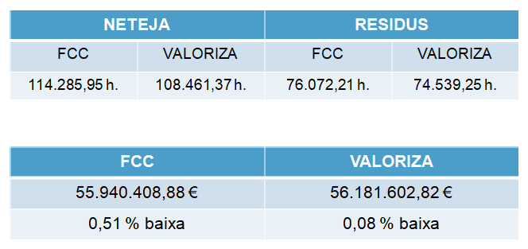
ÍNDEX
INTRODUCCIÓ
1.EMPRESES CONVIDADES I PRESENTADES
2.VALORACIÓ DE LES OFERTES
2.1. EQUIP I COL.LABORADORS
2.2. VALORACIÓ SOBRE 2 i 3
2.2.1 METODOLOGIA
2.2.2. CRITERIS
2.2.3. PRINCIPALS CONCLUSIONS
2.3. PUNTUACIÓ OBTINGUDA
3.PROPOSTA D’ADJUDICACIÓ
4.COMPARACIÓ SERVEI ACTUAL I FUTUR A NIVELL DE CIUTAT
4.1. LOT 1 i 2
4.1.1 SERVEIS DE NETEJA
4.1.2 SERVEIS DE PLATGES
4.1.3 SERVEIS DE RECOLLIDA SELECTIVA
4.2. LOT 3. CONTROL DE QUALITAT I EDUCACIÓ AMBIENTAL
5.- COMPARACIÓ SERVEI ACTUAL I FUTUR A NIVELL DE CT.
5.1. SETRVEI DE NETEJA
5.2. SERVEI DE PLATGES
5.3. SERVEI RECOLLIDA SELECTIVA
2. VALORACIÓ DE LES OFERTES
2.2. VALORACIÓ SOBRE 2 i 3
2.2.3. PRINCIPALS CONCLUSIONS
RESUM CONCLUSIONS LOT 1
ASPECTES MÉS RELLEVANTS EN LA VALORACIÓ DE LES OFERTES
TOTAL D’HORES DE SERVEI EN RELACIÓ AL PRESSUPOST OFERTAT

Slide 11
ÍNDEX
INTRODUCCIÓ
1.EMPRESES CONVIDADES I PRESENTADES
2.VALORACIÓ DE LES OFERTES
2.1. EQUIP I COL.LABORADORS
2.2. VALORACIÓ SOBRE 2 i 3
2.2.1 METODOLOGIA
2.2.2. CRITERIS
2.2.3. PRINCIPALS CONCLUSIONS
2.3. PUNTUACIÓ OBTINGUDA
3.PROPOSTA D’ADJUDICACIÓ
4.COMPARACIÓ SERVEI ACTUAL I FUTUR A NIVELL DE CIUTAT
4.1. LOT 1 i 2
4.1.1 SERVEIS DE NETEJA
4.1.2 SERVEIS DE PLATGES
4.1.3 SERVEIS DE RECOLLIDA SELECTIVA
4.2. LOT 3. CONTROL DE QUALITAT I EDUCACIÓ AMBIENTAL
5.- COMPARACIÓ SERVEI ACTUAL I FUTUR A NIVELL DE CT.
5.1. SETRVEI DE NETEJA
5.2. SERVEI DE PLATGES
5.3. SERVEI RECOLLIDA SELECTIVA
2. VALORACIÓ DE LES OFERTES
2.2. VALORACIÓ SOBRE 2 i 3
2.2.3. PRINCIPALS CONCLUSIONS
RESUM CONCLUSIONS LOT 2
Lot amb reserva de mercat per empreses d’economia social i d’inserció.
Una única empresa a licitació: Solidança Treball, EI, SL.
Millora els requeriments del PPT (76,25 punts).
85,83 % d'hores totals de personal cobert amb persones en risc d'exclusió social (27.438 hores eq/any).
Solidança es compromet a reutilitzar un 6% dels voluminosos recollits, en el marc d'un model innovador que fomenta la prevenció i la preparació per a la reutilització dels residus voluminosos com a impuls de l’economia circular.
Prestació del servei de recollida dins de les 48h laborables següents a la recepció de la trucada.
Proposa vehicles lleugers, que s’adapten a la configuració de la ciutat per assegurar la mobilitat i accessibilitat fins a tots els habitatges i garantir el servei de proximitat.
62.500,00 € destinats al Programa d'Educació Ambiental.
SOLIDANÇA TREBALL
11.775,6 h/any de servei
2.659.546,55 € (IVA inclòs)
5,41% baixa

Slide 12
2. VALORACIÓ DE LES OFERTES
2.2. VALORACIÓ SOBRE 2 i 3
2.2.3. PRINCIPALS CONCLUSIONS
ÍNDEX
INTRODUCCIÓ
1.EMPRESES CONVIDADES I PRESENTADES
2.VALORACIÓ DE LES OFERTES
2.1. EQUIP I COL.LABORADORS
2.2. VALORACIÓ SOBRE 2 i 3
2.2.1 METODOLOGIA
2.2.2. CRITERIS
2.2.3. PRINCIPALS CONCLUSIONS
2.3. PUNTUACIÓ OBTINGUDA
3.PROPOSTA D’ADJUDICACIÓ
4.COMPARACIÓ SERVEI ACTUAL I FUTUR A NIVELL DE CIUTAT
4.1. LOT 1 i 2
4.1.1 SERVEIS DE NETEJA
4.1.2 SERVEIS DE PLATGES
4.1.3 SERVEIS DE RECOLLIDA SELECTIVA
4.2. LOT 3. CONTROL DE QUALITAT I EDUCACIÓ AMBIENTAL
5.- COMPARACIÓ SERVEI ACTUAL I FUTUR A NIVELL DE CT.
5.1. SETRVEI DE NETEJA
5.2. SERVEI DE PLATGES
5.3. SERVEI RECOLLIDA SELECTIVA
RESUM CONCLUSIONS LOT 3
Dues empreses a valoració: GEPRECON i SMA.
Ambdues empreses presenten la mateixa proposta d'organització, dimensionat, composició dels equips, i distribució en el territori. Obtenint la mateixa puntuació de 25 punts dels 50 previstos.
La geolocalització i connectivitat que inclouen els mitjans materials proposats per GEPRECON permet que la informació recollida durant les inspeccions estigui disponible en temps real a la plataforma, permetent la seva consulta immediata.
També disposa d'un software propi que compta amb uns potents mòdul GIS i d'anàlisi d’informació que permetrà generar històrics i altres accions de gestió intel·ligent de les dades.
GEPRECON ofereix 1.042 hores anuals d’agents de proximitat addicionals que l’empresa posarà sense cost al servei per a la posada en marxa i seguiment dels nous serveis innovadors (PaP domiciliari i comercial, tancament contenidors, voluminosos a domicili). En front de les només 84 que ofereix l'empresa SMA.
Es en aquests tres conceptes on rauden les diferències principals entre les dues ofertes, a més del preu ofertat per cadascuna d'elles.
Mobilitat dels agents de proximitat amb vehicles "Zero emissions".
5 idiomes addicionals al català i castellà amb què poden comunicar-se un o varis dels agents de proximitat de GEPRECON (àrab, xinès, francès, anglès i italià).
GEPRECON | SMA
693.392,97 € | 731.793,78 €
9,93 % baixa | 4,94 % baixa

Slide 13
ÍNDEX
INTRODUCCIÓ
1.EMPRESES CONVIDADES I PRESENTADES
2.VALORACIÓ DE LES OFERTES
2.1. EQUIP I COL.LABORADORS
2.2. VALORACIÓ SOBRE 2 i 3
2.2.1 METODOLOGIA
2.2.2. CRITERIS
2.2.3. PRINCIPALS CONCLUSIONS
2.3. PUNTUACIÓ OBTINGUDA
3.PROPOSTA D’ADJUDICACIÓ
4.COMPARACIÓ SERVEI ACTUAL I FUTUR A NIVELL DE CIUTAT
4.1. LOT 1 i 2
4.1.1 SERVEIS DE NETEJA
4.1.2 SERVEIS DE PLATGES
4.1.3 SERVEIS DE RECOLLIDA SELECTIVA
4.2. LOT 3. CONTROL DE QUALITAT I EDUCACIÓ AMBIENTAL
5.- COMPARACIÓ SERVEI ACTUAL I FUTUR A NIVELL DE CT.
5.1. SETRVEI DE NETEJA
5.2. SERVEI DE PLATGES
5.3. SERVEI RECOLLIDA SELECTIVA
2. VALORACIÓ DE LES OFERTES
2.3. PUNTUACIÓ OBTINGUDA
LOT 1 | PUNTUACIÓ MÀXIMA | FCC | VALORIZA
CRITERIS QUE DEPENEN DE JUDICI DE VALOR | 100,00 | 66,28 | 28,37
CRITERIS AUTOMÀTICS | 101,00 | 90,33 | 100,59
TOTAL | 201,00 | 156,61 | 128,96
LOT 2 | PUNTUACIÓ MÀXIMA | SOLIDANÇA
CRITERIS QUE DEPENEN DE JUDICI DE VALOR | 100,00 | 76,25
CRITERIS AUTOMÀTICS | 101,00 | 101,00
TOTAL | 201,00 | 177,25
LOT 3 | PUNTUACIÓ MÀXIMA | GEPRECON | SMA
CRITERIS QUE DEPENEN DE JUDICI DE VALOR | 100,00 | 68,75 | 35,00
CRITERIS AUTOMÀTICS | 101,00 | 101,00 | 71,13
TOTAL | 201,00 | 169,75 | 106,13

Slide 14
ÍNDEX
INTRODUCCIÓ
1.EMPRESES CONVIDADES I PRESENTADES
2.VALORACIÓ DE LES OFERTES
2.1. EQUIP I COL.LABORADORS
2.2. VALORACIÓ SOBRE 2 i 3
2.2.1 METODOLOGIA
2.2.2. CRITERIS
2.2.3. PRINCIPALS CONCLUSIONS
2.3. PUNTUACIÓ OBTINGUDA
3.PROPOSTA D’ADJUDICACIÓ
4.COMPARACIÓ SERVEI ACTUAL I FUTUR A NIVELL DE CIUTAT
4.1. LOT 1 i 2
4.1.1 SERVEIS DE NETEJA
4.1.2 SERVEIS DE PLATGES
4.1.3 SERVEIS DE RECOLLIDA SELECTIVA
4.2. LOT 3. CONTROL DE QUALITAT I EDUCACIÓ AMBIENTAL
5.- COMPARACIÓ SERVEI ACTUAL I FUTUR A NIVELL DE CT.
5.1. SETRVEI DE NETEJA
5.2. SERVEI DE PLATGES
5.3. SERVEI RECOLLIDA SELECTIVA
3. PROPOSTA D'ADJUDICACIÓ
Lot 1 | Serveis de recollida selectiva de residus, neteja viària i de platges
FCC MEDIO AMBIENTE, S.A.U.
Lot 2 | Servei de recollida concertada a domicili de residus voluminosos
SOLIDANÇA TREBALL EI, SL.
Lot 3 | Servei de control de qualitat i educació ambiental amb agents de proximitat
Técnicas de Control, Prevención y Gestión Ambiental S.L. (GEPRECON)

Slide 15



4. COMPARACIÓ SERVEI ACTUAL I FUTUR
4.1 LOT 1 i 2
4.1.1 SERVEIS DE NETEJA VIÀRIA (1/5)
ÍNDEX
INTRODUCCIÓ
1.EMPRESES CONVIDADES I PRESENTADES
2.VALORACIÓ DE LES OFERTES
2.1. EQUIP I COL.LABORADORS
2.2. VALORACIÓ SOBRE 2 i 3
2.2.1 METODOLOGIA
2.2.2. CRITERIS
2.2.3. PRINCIPALS CONCLUSIONS
2.3. PUNTUACIÓ OBTINGUDA
3.PROPOSTA D’ADJUDICACIÓ
4.COMPARACIÓ SERVEI ACTUAL I FUTUR A NIVELL DE CIUTAT
4.1. LOT 1 i 2
4.1.1 SERVEIS DE NETEJA
4.1.2 SERVEIS DE PLATGES
4.1.3 SERVEIS DE RECOLLIDA SELECTIVA
4.2. LOT 3. CONTROL DE QUALITAT I EDUCACIÓ AMBIENTAL
5.- COMPARACIÓ SERVEI ACTUAL I FUTUR A NIVELL DE CT.
5.1. SETRVEI DE NETEJA
5.2. SERVEI DE PLATGES
5.3. SERVEI RECOLLIDA SELECTIVA
SERVEI | ACTUAL | NOU CONTRACTE
NETEJA VIÀRIA | 113.543,44 h. | 125.607,31 h.
SERVEI | ACTUAL | NOU CONTRACTE
Serveis d'escombrada | 87.797,52 h. | 90.566,40 h.
Escombrada manual | 64.378,80 h. | 61.196,80 h.
 | 46 sectors de neteja, en torn de matí: freqüències segons temporada 5, 4, 3, 2 c/s | 45 sectors de neteja, en torn de matí: 7 c/s (1), 6 c/s (19), 3 c/s (1), 2,5 c/s (24)
Escombrada manual amb vehicle auxiliar | 5.793,12 h. | 15.686,40 h.
 | 3 equips, en torn de matí: 6 c/s | 6 equips, en torn de matí: d’1 c/s, amb una dedicació del 100% (x1) i 50% (x5)
Servei de neteja en diumenges i festius | 1.503,36 h. | -
 | Equips segons temporada (baixa, mitja o alta): 6-7, en torn Matí i 1-2, Tarda | -

Slide 16


4. COMPARACIÓ SERVEI ACTUAL I FUTUR
4.1 LOT 1 i 2
4.1.1 SERVEIS DE NETEJA VIÀRIA (2/5)
ÍNDEX
INTRODUCCIÓ
1.EMPRESES CONVIDADES I PRESENTADES
2.VALORACIÓ DE LES OFERTES
2.1. EQUIP I COL.LABORADORS
2.2. VALORACIÓ SOBRE 2 i 3
2.2.1 METODOLOGIA
2.2.2. CRITERIS
2.2.3. PRINCIPALS CONCLUSIONS
2.3. PUNTUACIÓ OBTINGUDA
3.PROPOSTA D’ADJUDICACIÓ
4.COMPARACIÓ SERVEI ACTUAL I FUTUR A NIVELL DE CIUTAT
4.1. LOT 1 i 2
4.1.1 SERVEIS DE NETEJA
4.1.2 SERVEIS DE PLATGES
4.1.3 SERVEIS DE RECOLLIDA SELECTIVA
4.2. LOT 3. CONTROL DE QUALITAT I EDUCACIÓ AMBIENTAL
5.- COMPARACIÓ SERVEI ACTUAL I FUTUR A NIVELL DE CT.
5.1. SETRVEI DE NETEJA
5.2. SERVEI DE PLATGES
5.3. SERVEI RECOLLIDA SELECTIVA
SERVEI | ACTUAL | NOU CONTRACTE
Servei bàsic de neteja en dobles festius | 343.44 h. | -
 | 23 sectors de neteja, en torn de matí | -
Repàs de neteja a les tardes | 5.637,60 h. | 4.339,20 h.
 | 2-3-4 equips segons temporada (baixa, mitja o alta). 6 c/s, torn Tarda | 2 sectors, en torn de tarda: 7c/s (1), 6 c/s (1)
Escombrada mixta | 10.141,20 h. | 9.344,00 h.
 | 46 sectors de neteja, en torn de matí: 1 c/s | 32 sectors de neteja, en torn de Nit: 2 c/s (1), 1 c/s (21), 0,5 c/s (1)
SERVEI | ACTUAL | NOU CONTRACTE
Serveis d'escombrada mecànica | 5.151,60 h | 1.664,00 h
Escombrada mecànica | 1-3 equips segons temporada (baixa, mitja o alta). 1 c/s, torn Matí o Tarda | 5 sectors (3 d’escombrada de calçades i 2 d’escombrada de voreres), en torn de Matí: 1c/s

Slide 17

ÍNDEX
INTRODUCCIÓ
1.EMPRESES CONVIDADES I PRESENTADES
2.VALORACIÓ DE LES OFERTES
2.1. EQUIP I COL.LABORADORS
2.2. VALORACIÓ SOBRE 2 i 3
2.2.1 METODOLOGIA
2.2.2. CRITERIS
2.2.3. PRINCIPALS CONCLUSIONS
2.3. PUNTUACIÓ OBTINGUDA
3.PROPOSTA D’ADJUDICACIÓ
4.COMPARACIÓ SERVEI ACTUAL I FUTUR A NIVELL DE CIUTAT
4.1. LOT 1 i 2
4.1.1 SERVEIS DE NETEJA
4.1.2 SERVEIS DE PLATGES
4.1.3 SERVEIS DE RECOLLIDA SELECTIVA
4.2. LOT 3. CONTROL DE QUALITAT I EDUCACIÓ AMBIENTAL
5.- COMPARACIÓ SERVEI ACTUAL I FUTUR A NIVELL DE CT.
5.1. SETRVEI DE NETEJA
5.2. SERVEI DE PLATGES
5.3. SERVEI RECOLLIDA SELECTIVA
4. COMPARACIÓ SERVEI ACTUAL I FUTUR
4.1 LOT 1 i 2
4.1.1 SERVEIS DE NETEJA VIÀRIA (3/5)
SERVEI | ACTUAL | NOU CONTRACTE
Serveis de brigada | 10.478,96 h. | 18.162,00 h.
Neteja de punts negre i brigades incidències | 4.199,04 h. | 17.497,00 h.
 | 2 equips INCIDÈNCIES, en torn de Tarda: 6 c/s | 6 equips INCIDÈNCIES, 3 en torn de Matí i 3 Tarda: 6 c/s
 | 1 equip PUNTS NEGRES, en torn de Matí: 0,5 c/s | 1 equip INCIDÈNCIES, en torn de Matí: Festius
 | 1 equip INCIDÈNCIES, en torn de Matí: Festius | 2 equips VOLUMINOSOS, 1 en torn de Matí I 1 Tarda: 7 c/s
 |  | 1 equip PUNTS NEGRES, en torn de Matí: 3 c/s
Neteja amb equip de brigada | 6.279,12 h. | 665,00 h.
 | 3-4 equips polivalents segons temporada (baixa, mitja o alta). 6 c/s, torn Matí o Tarda | 3 sectors i 2 equips exclusius servei polígons i urbanitzacions, en torn de matí: 1 c/s

Slide 18



ÍNDEX
INTRODUCCIÓ
1.EMPRESES CONVIDADES I PRESENTADES
2.VALORACIÓ DE LES OFERTES
2.1. EQUIP I COL.LABORADORS
2.2. VALORACIÓ SOBRE 2 i 3
2.2.1 METODOLOGIA
2.2.2. CRITERIS
2.2.3. PRINCIPALS CONCLUSIONS
2.3. PUNTUACIÓ OBTINGUDA
3.PROPOSTA D’ADJUDICACIÓ
4.COMPARACIÓ SERVEI ACTUAL I FUTUR A NIVELL DE CIUTAT
4.1. LOT 1 i 2
4.1.1 SERVEIS DE NETEJA
4.1.2 SERVEIS DE PLATGES
4.1.3 SERVEIS DE RECOLLIDA SELECTIVA
4.2. LOT 3. CONTROL DE QUALITAT I EDUCACIÓ AMBIENTAL
5.- COMPARACIÓ SERVEI ACTUAL I FUTUR A NIVELL DE CT.
5.1. SETRVEI DE NETEJA
5.2. SERVEI DE PLATGES
5.3. SERVEI RECOLLIDA SELECTIVA
4. COMPARACIÓ SERVEI ACTUAL I FUTUR
4.1 LOT 1 i 2
4.1.1 SERVEIS DE NETEJA VIÀRIA (4/5)
SERVEI | ACTUAL | NOU CONTRACTE
Serveis d'aigua | 7.640,80 h. | 10.678,40 h.
Aiguabatre | 2.003,2 h. | 3.670,40 h.
 | 1 equip manual ZONA RIERA 7 c/s, torn Nit | 4 sectors (1 manual, 1 mecànic i 2 mixtes), en torn de Nit: 7c/s, 7 c/s i 1 c/s respectivament. Zona centre, casc antic i eixos comercials.
Neteja amb aigua a alta pressió | 5.637,60 h. | 7.008,00 h.
 | 2-3-4 equips segons temporada (baixa, mitja o alta). 6 c/s, torn Matí o Tarda | 2 equips, en torn de matí: 7 c/s
 |  | 1 equip, en torn de Tarda: 7 c/s
Neteja de mercats ambulants | 842.4 h. | 728,00 h.
 | Equips formats per escombrada mixte (5), brigada (1), aiguabatre (1) i neteja alta pressió (1). 1 c/s, torn Tarda | Equips formats per escombrada mixte (5) i aiguabatre (1). 1 c/s, torn Tarda

Slide 19
ÍNDEX
INTRODUCCIÓ
1.EMPRESES CONVIDADES I PRESENTADES
2.VALORACIÓ DE LES OFERTES
2.1. EQUIP I COL.LABORADORS
2.2. VALORACIÓ SOBRE 2 i 3
2.2.1 METODOLOGIA
2.2.2. CRITERIS
2.2.3. PRINCIPALS CONCLUSIONS
2.3. PUNTUACIÓ OBTINGUDA
3.PROPOSTA D’ADJUDICACIÓ
4.COMPARACIÓ SERVEI ACTUAL I FUTUR A NIVELL DE CIUTAT
4.1. LOT 1 i 2
4.1.1 SERVEIS DE NETEJA
4.1.2 SERVEIS DE PLATGES
4.1.3 SERVEIS DE RECOLLIDA SELECTIVA
4.2. LOT 3. CONTROL DE QUALITAT I EDUCACIÓ AMBIENTAL
5.- COMPARACIÓ SERVEI ACTUAL I FUTUR A NIVELL DE CT.
5.1. SETRVEI DE NETEJA
5.2. SERVEI DE PLATGES
5.3. SERVEI RECOLLIDA SELECTIVA
4. COMPARACIÓ SERVEI ACTUAL I FUTUR
4.1 LOT 1 i 2
4.1.1 SERVEIS DE NETEJA VIÀRIA (5/5)
SERVEI | ACTUAL | NOU CONTRACTE
Altres serveis | 2.475,76 h. | 4.037,31 h.
Reforç de temporada caiguda de fulles | 285,12 h. | 256,00 h.
 | 2 equips, en torn de matí: 1 c/s durant 3 mesos (temporada caiguda de fulles) | 2 equips, en torn de matí: 40 jornades/any, amb una dedicació del 50%
Neteja d’oci nocturn | 1.347,84 h. | 2.675,71 h.
 | Equips formats per escombrada mixte (1) i aiguabatre mixt (1). 2 c/s (dissabte i diumenge, torn Matí | Equips formats per escombrada mixte (2), brigada amb hidro (1) i aiguabatre mix (1): 3 c/s (dissabte, diumenge, dilluns i festius, torn Matí
Neteja dies de fer dissabte | - | 499,20 h.
 | - | Equips formats per brigada, aiguabatre mecànic i neteja alta pressió: 0,5 c/s, torn Matí
Neteja aparcaments | - | 153,60 h.
 | - | 2 equips formats per escombrada mixte: 0,5 c/s, torn Matí
Retirada herbes | - | 224,00 h.
 | - | 1 equip, en torn de matí: 35 jornades/any, dividits en 3 campanyes

Slide 20

ÍNDEX
INTRODUCCIÓ
1.EMPRESES CONVIDADES I PRESENTADES
2.VALORACIÓ DE LES OFERTES
2.1. EQUIP I COL.LABORADORS
2.2. VALORACIÓ SOBRE 2 i 3
2.2.1 METODOLOGIA
2.2.2. CRITERIS
2.2.3. PRINCIPALS CONCLUSIONS
2.3. PUNTUACIÓ OBTINGUDA
3.PROPOSTA D’ADJUDICACIÓ
4.COMPARACIÓ SERVEI ACTUAL I FUTUR A NIVELL DE CIUTAT
4.1. LOT 1 i 2
4.1.1 SERVEIS DE NETEJA
4.1.2 SERVEIS DE PLATGES
4.1.3 SERVEIS DE RECOLLIDA SELECTIVA
4.2. LOT 3. CONTROL DE QUALITAT I EDUCACIÓ AMBIENTAL
5.- COMPARACIÓ SERVEI ACTUAL I FUTUR A NIVELL DE CT.
5.1. SETRVEI DE NETEJA
5.2. SERVEI DE PLATGES
5.3. SERVEI RECOLLIDA SELECTIVA
4. COMPARACIÓ SERVEI ACTUAL I FUTUR
4.1 LOT 1 i 2
4.1.2 SERVEIS DE PLATGES
SERVEI | ACTUAL | NOU CONTRACTE
NETEJA PLATJA | 6.173,31 h. | 6.173,31 h.
SERVEI | ACTUAL | NOU CONTRACTE
Escombrada mecànica | 1.024 h. | 1.024 h.
 | Temporada ALTA (1/05-15/09): 2 tractors, torn Nit 7 c/s Temporada BAIXA (16/09- Set. Santa): 1 tractor, torn Matí 0,5 c/s Temporada MITJA (resta de l'any): 2 tractors, torn Matí 1 c/s | Temporada ALTA (1/05-15/09): 2 tractors, torn Nit 7 c/s Temporada BAIXA (16/09- Set. Santa): 1 tractor, torn Matí 0,5 c/s Temporada MITJA (resta de l'any): 2 tractors, torn Matí 1 c/s
Escombrada manual | 3.984,51 h. | 3.984,51 h.
 | Temporada ALTA): 4 peons CET (2 c/s), 5 (5 c/s), torn Matí 3 peons CET (3 c/s), torn Tarda Temporada MIJTA i BAIXA 3 peons CET (50%), torn Matí 2 c/s 1 tractor, torn Matí 1 c/s | Temporada ALTA): 4 peons CET (2 c/s), 5 (5 c/s), torn Matí 3 peons CET (3 c/s), torn Tarda Temporada MIJTA i BAIXA 3 peons CET (50%), torn Matí 2 c/s
Vehicle repàs | 1.164,8 h. | 1.164,8 h.
 | Temporada ALTA: 1 operari, torn Matí 7 c/s Temporada BAIXA: 1 operari, torn Matí 1 c/s Temporada MITJA:: 1 operari, torn Matí 2 c/s | Temporada ALTA: 1 operari, torn Matí 7 c/s Temporada BAIXA: 1 operari, torn Matí 1 c/s Temporada MITJA:: 1 operari, torn Matí 2 c/s

Slide 21






ÍNDEX
INTRODUCCIÓ
1.EMPRESES CONVIDADES I PRESENTADES
2.VALORACIÓ DE LES OFERTES
2.1. EQUIP I COL.LABORADORS
2.2. VALORACIÓ SOBRE 2 i 3
2.2.1 METODOLOGIA
2.2.2. CRITERIS
2.2.3. PRINCIPALS CONCLUSIONS
2.3. PUNTUACIÓ OBTINGUDA
3.PROPOSTA D’ADJUDICACIÓ
4.COMPARACIÓ SERVEI ACTUAL I FUTUR A NIVELL DE CIUTAT
4.1. LOT 1 i 2
4.1.1 SERVEIS DE NETEJA
4.1.2 SERVEIS DE PLATGES
4.1.3 SERVEIS DE RECOLLIDA SELECTIVA
4.2. LOT 3. CONTROL DE QUALITAT I EDUCACIÓ AMBIENTAL
5.- COMPARACIÓ SERVEI ACTUAL I FUTUR A NIVELL DE CT.
5.1. SETRVEI DE NETEJA
5.2. SERVEI DE PLATGES
5.3. SERVEI RECOLLIDA SELECTIVA
4. COMPARACIÓ SERVEI ACTUAL I FUTUR
4.1 LOT 1 i 2
4.1.3 SERVEIS DE RECOLLIDA SELECTIVA (1/3)
NOUS SERVEIS INNOVADORS
SERVEI | ACTUAL | NOU CONTRACTE
RECOLLIDA SELECTIVA | 50.908,35 h. | 70.350,27 h.
SERVEI | ACTUAL | NOU CONTRACTE
Recollida domiciliària PORTA A PORTA | - | 3.328,00 h.
 |  | Freq: 3c/s Orgànica; 2 c/s Envasos; 1 c/s PC, 1 c/s Vidre; Resta 1 c/s Equips: - Urbanitzacions 1 vehicle bicompartimentat (1c + 2 p) + 1 vehicle auxiliar - Vista Alegre: 1 equip vehicle bicompartimentat (1 c+2 p)
Recollida domiciliària SELEC. MÒBIL | - | 2.555,00 h.
 |  | 9 plataformes i 3 vehicles elèctrics per al trasllat (7 c/s) Posada abans de les 19:00h i retirada a partir de les 24:00h
Recollida COMERCIAL | 6.780,80 h. | 15.583,04 h.
 | POLÍGONS: PaP Resta i PC: 2 c/s, torn Matí | POLÍGONS: PaP Resta i PC amb identificació 2 c/s, torn Matí
 | CIUTAT: PaP PiC (2 c/s), torn Matí i Orgànica (3 c/s), torn Nit | CIUTAT: Orgànica 5 c/s, EL i PC 3 c/s, V 2 d/s i R 1 d/s (V i R només al centre) Equips: 7 vehicles elèctrics 3 m³ 1c+1p centre ciutat; resta amb vehicles 12 m³

Slide 22





ÍNDEX
INTRODUCCIÓ
1.EMPRESES CONVIDADES I PRESENTADES
2.VALORACIÓ DE LES OFERTES
2.1. EQUIP I COL.LABORADORS
2.2. VALORACIÓ SOBRE 2 i 3
2.2.1 METODOLOGIA
2.2.2. CRITERIS
2.2.3. PRINCIPALS CONCLUSIONS
2.3. PUNTUACIÓ OBTINGUDA
3.PROPOSTA D’ADJUDICACIÓ
4.COMPARACIÓ SERVEI ACTUAL I FUTUR A NIVELL DE CIUTAT
4.1. LOT 1 i 2
4.1.1 SERVEIS DE NETEJA
4.1.2 SERVEIS DE PLATGES
4.1.3 SERVEIS DE RECOLLIDA SELECTIVA
4.2. LOT 3. CONTROL DE QUALITAT I EDUCACIÓ AMBIENTAL
5.- COMPARACIÓ SERVEI ACTUAL I FUTUR A NIVELL DE CT.
5.1. SETRVEI DE NETEJA
5.2. SERVEI DE PLATGES
5.3. SERVEI RECOLLIDA SELECTIVA
4. COMPARACIÓ SERVEI ACTUAL I FUTUR
4.1 LOT 1 i 2
4.1.3 SERVEIS DE RECOLLIDA SELECTIVA (2/3)
SERVEI | ACTUAL | NOU CONTRACTE
Recollida domiciliària BILATERAL | 23.420,05 h. | 21.794,56 h.
 | 388 àrees | 337 àrees
 | Resta: diàriament (7 c/s), 1 equip torn Matí/ 3 equips Nit | Resta: diàriament (7 c/s), 4 equips torn Nit
 | Orgànica: 4 equips dies alterns (3,5 c/s) estiu i 2 equips 3c/s la resta de l’any, torn Tarda | Orgànica: 3 equips dies alterns (3,5 c/s) estiu i 2 equips (3 c/s) la resta de l’any, torn Nit
 | Paper i cartró, envasos: 3 equips en dies alterns (3,5 c/s), torn Matí | Paper i cartró, envasos: 3 equips en dies alterns (3,5 c/s), torn Matí
 | Vidre: 1 equip 2 d/s, torn Tarda | Vidre: 1 equip 2 d/s segons emplenat (amb sensor volumètrics), torn Tarda
Pre-recollida | 4.672,00 h. | 7.154,00 h.
 | 2 equips (7 c/s), abans del Servei de recollida de contenidors (Resta) | 4 equips al 70% (7 c/s), abans del Servei de recollida de contenidors (Resta i Orgànica)
Recollida amb camió pluma | 3.832,50 h. | -
 | 1 equip, en torn de Nit, recollides diverses | -

Slide 23


4. COMPARACIÓ SERVEI ACTUAL I FUTUR
4.1 LOT 1 i 2
4.1.3 SERVEIS DE RECOLLIDA SELECTIVA (3/3)
ÍNDEX
INTRODUCCIÓ
1.EMPRESES CONVIDADES I PRESENTADES
2.VALORACIÓ DE LES OFERTES
2.1. EQUIP I COL.LABORADORS
2.2. VALORACIÓ SOBRE 2 i 3
2.2.1 METODOLOGIA
2.2.2. CRITERIS
2.2.3. PRINCIPALS CONCLUSIONS
2.3. PUNTUACIÓ OBTINGUDA
3.PROPOSTA D’ADJUDICACIÓ
4.COMPARACIÓ SERVEI ACTUAL I FUTUR A NIVELL DE CIUTAT
4.1. LOT 1 i 2
4.1.1 SERVEIS DE NETEJA
4.1.2 SERVEIS DE PLATGES
4.1.3 SERVEIS DE RECOLLIDA SELECTIVA
4.2. LOT 3. CONTROL DE QUALITAT I EDUCACIÓ AMBIENTAL
5.- COMPARACIÓ SERVEI ACTUAL I FUTUR A NIVELL DE CT.
5.1. SETRVEI DE NETEJA
5.2. SERVEI DE PLATGES
5.3. SERVEI RECOLLIDA SELECTIVA
SERVEI | ACTUAL | NOU CONTRACTE
Neteja exterior i per sota contenidors | 3.814,40 h. | 5.721,60 h.
 | 2 equips, 2 c/mes totes les àrees, torn Nit | 2 equips, 2 c/mes totes les àrees, torn Nit
 |  | 1 equip, 6 c/s neteja SOTA ÀREES (1192 àrees/any), torn Nit
Neteja interior contenidors | 1.064,00 h. | 1.273,60 h.
 | 1 Equip, 2 c/mes contenidors Orgànica (de l'1 de maig al 30 setembre), torn Tarda, 1 c/m la resta de l'any | Cada 15 dies contenidors Orgànica (de l'1 de març al 30 setembre), torn Nit + bossa d'hores per 5 neteges anuals per a la Resta
Manteniment de contenidors | 955,20 h. | 1.164,80 h.
 | 1operari 60% dedicació | 1 equip CET Xarxa ambiental
Recollida Voluminosos concertada (LOT 2) | 6.369,40 h. | 11.775,67 h.
 | 2 equips recollida, en torn de matí: 6 c/s | 3 equips, en torn de matí: 6 c/s
 | 1 equip repas sectors, en torn de Matí: 7 c/s | 3 equips, en torn de Tarda: 6 c/s Personal CET

Slide 24

ÍNDEX
INTRODUCCIÓ
1.EMPRESES CONVIDADES I PRESENTADES
2.VALORACIÓ DE LES OFERTES
2.1. EQUIP I COL.LABORADORS
2.2. VALORACIÓ SOBRE 2 i 3
2.2.1 METODOLOGIA
2.2.2. CRITERIS
2.2.3. PRINCIPALS CONCLUSIONS
2.3. PUNTUACIÓ OBTINGUDA
3.PROPOSTA D’ADJUDICACIÓ
4.COMPARACIÓ SERVEI ACTUAL I FUTUR A NIVELL DE CIUTAT
4.1. LOT 1 i 2
4.1.1 SERVEIS DE NETEJA
4.1.2 SERVEIS DE PLATGES
4.1.3 SERVEIS DE RECOLLIDA SELECTIVA
4.2. LOT 3. CONTROL DE QUALITAT I EDUCACIÓ AMBIENTAL
5.- COMPARACIÓ SERVEI ACTUAL I FUTUR A NIVELL DE CT.
5.1. SETRVEI DE NETEJA
5.2. SERVEI DE PLATGES
5.3. SERVEI RECOLLIDA SELECTIVA
4. COMPARACIÓ SERVEI ACTUAL I FUTUR
4.2 LOT 3. CONTROL DE QUALITAT I EDUCACIÓ AMBIENTAL
SERVEI | ACTUAL | NOU CONTRACTE
Agents de proximitat | 7.168 h. | 8.210 h.
 | 4 agents | 4 agents
 |  | 1.042 h/any suport implantació nous serveis innovadors

Slide 25
ÍNDEX
INTRODUCCIÓ
1.EMPRESES CONVIDADES I PRESENTADES
2.VALORACIÓ DE LES OFERTES
2.1. EQUIP I COL.LABORADORS
2.2. VALORACIÓ SOBRE 2 i 3
2.2.1 METODOLOGIA
2.2.2. CRITERIS
2.2.3. PRINCIPALS CONCLUSIONS
2.3. PUNTUACIÓ OBTINGUDA
3.PROPOSTA D’ADJUDICACIÓ
4.COMPARACIÓ SERVEI ACTUAL I FUTUR A NIVELL DE CIUTAT
4.1. LOT 1 i 2
4.1.1 SERVEIS DE NETEJA
4.1.2 SERVEIS DE PLATGES
4.1.3 SERVEIS DE RECOLLIDA SELECTIVA
4.2. LOT 3. CONTROL DE QUALITAT I EDUCACIÓ AMBIENTAL
5.- COMPARACIÓ SERVEI ACTUAL I FUTUR A NIVELL DE CT.
5.1. SETRVEI DE NETEJA
5.2. SERVEI DE PLATGES
5.3. SERVEI RECOLLIDA SELECTIVA
5. COMPARACIÓ SERVEI ACTUAL I FUTUR ÀMBIT C.T
5.1 SERVEI DE NETEJA
SERVEI | ACTUAL | NOU CONTRACTE
Escombrada manual i mixta | 3-4-5-6 dies/setm. Segons sector i temporada | Alterna Eixos principals 6 c/setm
 | 12 sectors: Vista Alegre- Cami de la Serra 4 sectors 1 sector 2 c/setm 2 sectors 3c/setm 1 sectors 4 c/setm Molins 5 sectors 2 sector 4 c/setm 3 sectors 5 c/setm Cirera 3 sectors 3 c/setm | 8 sectors Cami de la Serra 1 sec Vista Alegre 2 sec Miolins 3 sec Cirera 2 sec Eixos principals ; Riera Figuera Major i Rda Paisos Catalans

Slide 26
ÍNDEX
INTRODUCCIÓ
1.EMPRESES CONVIDADES I PRESENTADES
2.VALORACIÓ DE LES OFERTES
2.1. EQUIP I COL.LABORADORS
2.2. VALORACIÓ SOBRE 2 i 3
2.2.1 METODOLOGIA
2.2.2. CRITERIS
2.2.3. PRINCIPALS CONCLUSIONS
2.3. PUNTUACIÓ OBTINGUDA
3.PROPOSTA D’ADJUDICACIÓ
4.COMPARACIÓ SERVEI ACTUAL I FUTUR A NIVELL DE CIUTAT
4.1. LOT 1 i 2
4.1.1 SERVEIS DE NETEJA
4.1.2 SERVEIS DE PLATGES
4.1.3 SERVEIS DE RECOLLIDA SELECTIVA
4.2. LOT 3. CONTROL DE QUALITAT I EDUCACIÓ AMBIENTAL
5.- COMPARACIÓ SERVEI ACTUAL I FUTUR A NIVELL DE CT.
5.1. SETRVEI DE NETEJA
5.2. SERVEI DE PLATGES
5.3. SERVEI RECOLLIDA SELECTIVA
5. COMPARACIÓ SERVEI ACTUAL I FUTUR C.T
5.1 SERVEIS DE NETEJA
DIES DE SERVEI DE MANUAL I MIXTE

Slide 27
ÍNDEX
INTRODUCCIÓ
1.EMPRESES CONVIDADES I PRESENTADES
2.VALORACIÓ DE LES OFERTES
2.1. EQUIP I COL.LABORADORS
2.2. VALORACIÓ SOBRE 2 i 3
2.2.1 METODOLOGIA
2.2.2. CRITERIS
2.2.3. PRINCIPALS CONCLUSIONS
2.3. PUNTUACIÓ OBTINGUDA
3.PROPOSTA D’ADJUDICACIÓ
4.COMPARACIÓ SERVEI ACTUAL I FUTUR A NIVELL DE CIUTAT
4.1. LOT 1 i 2
4.1.1 SERVEIS DE NETEJA
4.1.2 SERVEIS DE PLATGES
4.1.3 SERVEIS DE RECOLLIDA SELECTIVA
4.2. LOT 3. CONTROL DE QUALITAT I EDUCACIÓ AMBIENTAL
5.- COMPARACIÓ SERVEI ACTUAL I FUTUR A NIVELL DE CT.
5.1. SETRVEI DE NETEJA
5.2. SERVEI DE PLATGES
5.3. SERVEI RECOLLIDA SELECTIVA
5.COMPARACIÓ SERVEI ACTUAL I FUTUR C.T
5.1 SERVEIS DE NETEJA
SERVEI | ACTUAL | NOU CONTRACTE
Escombrada mecànica voreres | SENSE SERVEI | 1 dia/setmana
 |  | Riera Figuera Major, Rda Paisos Catalans, Riera de Cirera, Rda Frederic Nistral

Slide 28
ÍNDEX
INTRODUCCIÓ
1.EMPRESES CONVIDADES I PRESENTADES
2.VALORACIÓ DE LES OFERTES
2.1. EQUIP I COL.LABORADORS
2.2. VALORACIÓ SOBRE 2 i 3
2.2.1 METODOLOGIA
2.2.2. CRITERIS
2.2.3. PRINCIPALS CONCLUSIONS
2.3. PUNTUACIÓ OBTINGUDA
3.PROPOSTA D’ADJUDICACIÓ
4.COMPARACIÓ SERVEI ACTUAL I FUTUR A NIVELL DE CIUTAT
4.1. LOT 1 i 2
4.1.1 SERVEIS DE NETEJA
4.1.2 SERVEIS DE PLATGES
4.1.3 SERVEIS DE RECOLLIDA SELECTIVA
4.2. LOT 3. CONTROL DE QUALITAT I EDUCACIÓ AMBIENTAL
5.- COMPARACIÓ SERVEI ACTUAL I FUTUR A NIVELL DE CT.
5.1. SETRVEI DE NETEJA
5.2. SERVEI DE PLATGES
5.3. SERVEI RECOLLIDA SELECTIVA
5. COMPARACIÓ SERVEI ACTUAL I FUTUR C.T
5.1 SERVEIS DE NETEJA
SERVEI | ACTUAL | NOU CONTRACTE
Aiguabatre mixt | SENSE SERVEI | 1 dia/setmana.
 |  | Psg Carles Padros, carrer Parc dama de l'aigua, Ctra de Cirera
Neteja de punts negre i brigades incidències | TOTA LA CIUTAT | TOTA LA CIUTAT
 | 2 equips INCIDÈNCIES, en torn de Tarda: 6 c/s | 6 equips INCIDÈNCIES, 3 en torn de Matí i 3 Tarda: 6 c/s
 | PUNTS NEGRES sense servei assignat. Es realitza la recolida i neteja desvian altres serveis. Generalment brigades incidencies. 1 equip INCIDÈNCIES, en torn de Matí: Festius | 1 equip INCIDÈNCIES, en torn de Matí: Festius 1 equip PUNTS NEGRES, en torn de Matí: 3 c/s

Slide 29
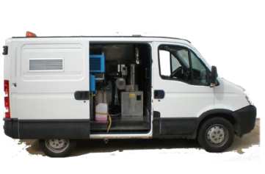
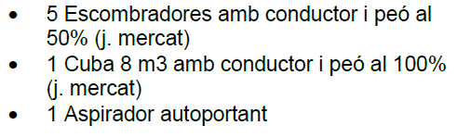
5. COMPARACIÓ SERVEI ACTUAL I FUTUR C.T
5.1 SERVEIS DE NETEJA
ÍNDEX
INTRODUCCIÓ
1.EMPRESES CONVIDADES I PRESENTADES
2.VALORACIÓ DE LES OFERTES
2.1. EQUIP I COL.LABORADORS
2.2. VALORACIÓ SOBRE 2 i 3
2.2.1 METODOLOGIA
2.2.2. CRITERIS
2.2.3. PRINCIPALS CONCLUSIONS
2.3. PUNTUACIÓ OBTINGUDA
3.PROPOSTA D’ADJUDICACIÓ
4.COMPARACIÓ SERVEI ACTUAL I FUTUR A NIVELL DE CIUTAT
4.1. LOT 1 i 2
4.1.1 SERVEIS DE NETEJA
4.1.2 SERVEIS DE PLATGES
4.1.3 SERVEIS DE RECOLLIDA SELECTIVA
4.2. LOT 3. CONTROL DE QUALITAT I EDUCACIÓ AMBIENTAL
5.- COMPARACIÓ SERVEI ACTUAL I FUTUR A NIVELL DE CT.
5.1. SETRVEI DE NETEJA
5.2. SERVEI DE PLATGES
5.3. SERVEI RECOLLIDA SELECTIVA
SERVEI | ACTUAL | NOU CONTRACTE
Neteja amb aigua a pressió | 6 dies/setmana | 3 Equips / 365 dies l'any.
 | 2-3-4 equips segonms TEMPORADA | Llocs amb bruticia d'abocaments, orins, etc (places dures, escales, carrers de vianants, passos soterrats)
Neteja aparcaments i solars municipals | SENSE SERVEI | Cada 15 dies.
 | Es fan neteges puntuals desviant serveis ordinaris | Cada 15 dies es netejaran els aparcaments i solars municipals establerts en els PCT. Aparcament carrer Caceres i Rda Paisos Catalans
Neteja mercats | Setmanal | Setmanal.
 | El mercat Molins es neteja amb 5 escombradores 1 Cuba 1 hidro | El mercat de MOlins de 15,00 a 17,00 hores

Slide 30
ÍNDEX
INTRODUCCIÓ
1.EMPRESES CONVIDADES I PRESENTADES
2.VALORACIÓ DE LES OFERTES
2.1. EQUIP I COL.LABORADORS
2.2. VALORACIÓ SOBRE 2 i 3
2.2.1 METODOLOGIA
2.2.2. CRITERIS
2.2.3. PRINCIPALS CONCLUSIONS
2.3. PUNTUACIÓ OBTINGUDA
3.PROPOSTA D’ADJUDICACIÓ
4.COMPARACIÓ SERVEI ACTUAL I FUTUR A NIVELL DE CIUTAT
4.1. LOT 1 i 2
4.1.1 SERVEIS DE NETEJA
4.1.2 SERVEIS DE PLATGES
4.1.3 SERVEIS DE RECOLLIDA SELECTIVA
4.2. LOT 3. CONTROL DE QUALITAT I EDUCACIÓ AMBIENTAL
5.- COMPARACIÓ SERVEI ACTUAL I FUTUR A NIVELL DE CT.
5.1. SETRVEI DE NETEJA
5.2. SERVEI DE PLATGES
5.3. SERVEI RECOLLIDA SELECTIVA
5. COMPARACIÓ SERVEI ACTUAL I FUTUR C.T
5.1 SERVEIS DE NETEJA
SERVEI | ACTUAL | NOU CONTRACTE
Reforç de temporada caiguda de fulles | Temporada | Temporada
 | 2 equips, en torn de matí: 1 c/s durant 3 mesos (temporada caiguda de fulles) | 2 equips, en torn de matí: 40 jornades/any, amb una dedicació del 50% Incorporació de 1 peó de suporta la màquina
Neteja dies de fer dissabte | - | A petició veïns o per iniciativa municipal
 | - | Equips formats per brigada, aiguabatre mecànic i neteja alta pressió: 0,5 c/s, torn Matí
Retirada herbes | - | Temporada
 | - | 1 equip, en torn de matí: 35 jornades/any, dividits en 3 campanyes

Slide 31
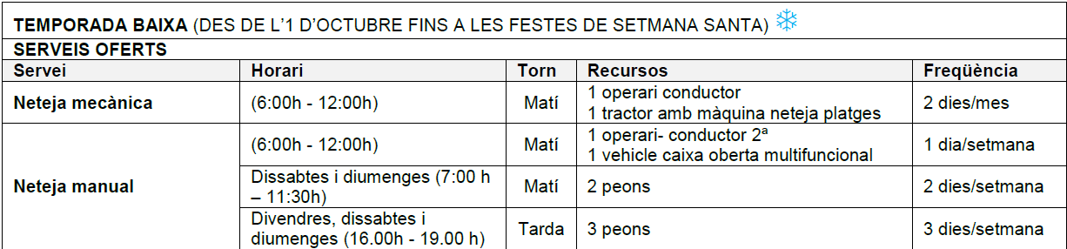
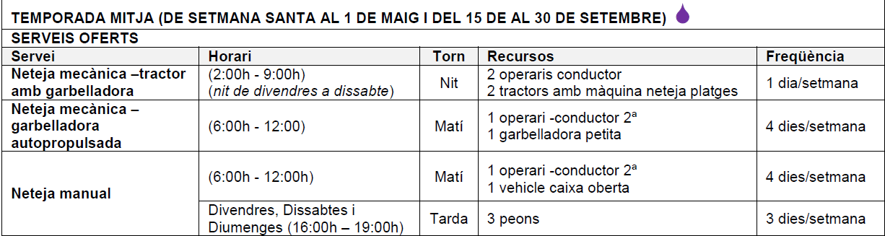
5. COMPARACIÓ SERVEI ACTUAL I FUTUR C.T
5.2 SERVEIS DE NETEJA
PLATGES (1/2)
ÍNDEX
INTRODUCCIÓ
1.EMPRESES CONVIDADES I PRESENTADES
2.VALORACIÓ DE LES OFERTES
2.1. EQUIP I COL.LABORADORS
2.2. VALORACIÓ SOBRE 2 i 3
2.2.1 METODOLOGIA
2.2.2. CRITERIS
2.2.3. PRINCIPALS CONCLUSIONS
2.3. PUNTUACIÓ OBTINGUDA
3.PROPOSTA D’ADJUDICACIÓ
4.COMPARACIÓ SERVEI ACTUAL I FUTUR A NIVELL DE CIUTAT
4.1. LOT 1 i 2
4.1.1 SERVEIS DE NETEJA
4.1.2 SERVEIS DE PLATGES
4.1.3 SERVEIS DE RECOLLIDA SELECTIVA
4.2. LOT 3. CONTROL DE QUALITAT I EDUCACIÓ AMBIENTAL
5.- COMPARACIÓ SERVEI ACTUAL I FUTUR A NIVELL DE CT.
5.1. SETRVEI DE NETEJA
5.2. SERVEI DE PLATGES
5.3. SERVEI RECOLLIDA SELECTIVA

Slide 32
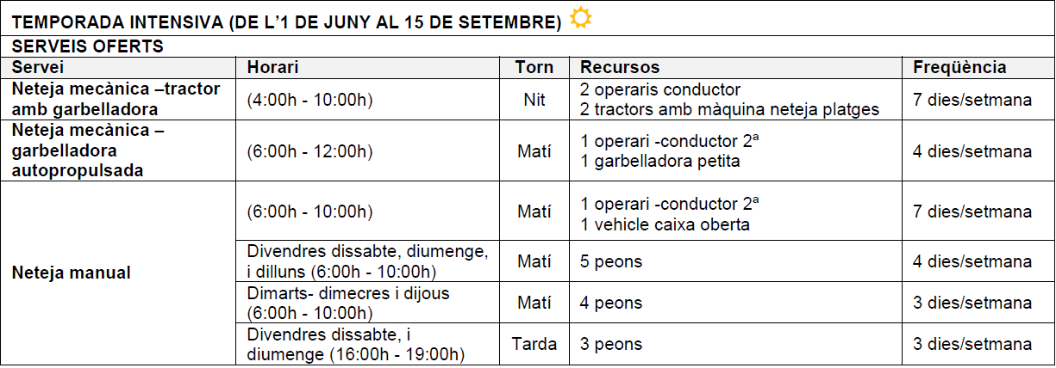
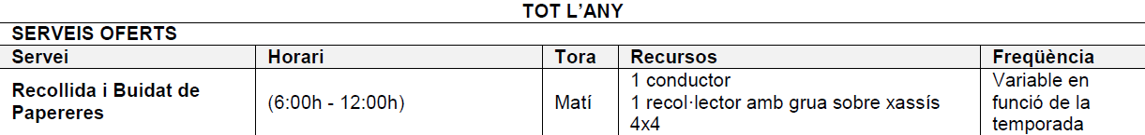
5. COMPARACIÓ SERVEI ACTUAL I FUTUR C.T
5.2 SERVEIS DE NETEJA
PLATGES (2/2)
ÍNDEX
INTRODUCCIÓ
1.EMPRESES CONVIDADES I PRESENTADES
2.VALORACIÓ DE LES OFERTES
2.1. EQUIP I COL.LABORADORS
2.2. VALORACIÓ SOBRE 2 i 3
2.2.1 METODOLOGIA
2.2.2. CRITERIS
2.2.3. PRINCIPALS CONCLUSIONS
2.3. PUNTUACIÓ OBTINGUDA
3.PROPOSTA D’ADJUDICACIÓ
4.COMPARACIÓ SERVEI ACTUAL I FUTUR A NIVELL DE CIUTAT
4.1. LOT 1 i 2
4.1.1 SERVEIS DE NETEJA
4.1.2 SERVEIS DE PLATGES
4.1.3 SERVEIS DE RECOLLIDA SELECTIVA
4.2. LOT 3. CONTROL DE QUALITAT I EDUCACIÓ AMBIENTAL
5.- COMPARACIÓ SERVEI ACTUAL I FUTUR A NIVELL DE CT.
5.1. SETRVEI DE NETEJA
5.2. SERVEI DE PLATGES
5.3. SERVEI RECOLLIDA SELECTIVA

Slide 33
5. COMPARACIÓ SERVEI ACTUAL I FUTUR C.T
5.3 SERVEI DE RECOLLIDA SELECTIVA
BILATERAL
ÍNDEX
INTRODUCCIÓ
1.EMPRESES CONVIDADES I PRESENTADES
2.VALORACIÓ DE LES OFERTES
2.1. EQUIP I COL.LABORADORS
2.2. VALORACIÓ SOBRE 2 i 3
2.2.1 METODOLOGIA
2.2.2. CRITERIS
2.2.3. PRINCIPALS CONCLUSIONS
2.3. PUNTUACIÓ OBTINGUDA
3.PROPOSTA D’ADJUDICACIÓ
4.COMPARACIÓ SERVEI ACTUAL I FUTUR A NIVELL DE CIUTAT
4.1. LOT 1 i 2
4.1.1 SERVEIS DE NETEJA
4.1.2 SERVEIS DE PLATGES
4.1.3 SERVEIS DE RECOLLIDA SELECTIVA
4.2. LOT 3. CONTROL DE QUALITAT I EDUCACIÓ AMBIENTAL
5.- COMPARACIÓ SERVEI ACTUAL I FUTUR A NIVELL DE CT.
5.1. SETRVEI DE NETEJA
5.2. SERVEI DE PLATGES
5.3. SERVEI RECOLLIDA SELECTIVA
FREQÜÈNCIA DE RECOLLIDA
FORM (NIT)
ENVASOS – PAPER I CARTRÓ DIES ALTERNS MATI
VIDRE SENSORITZAT MATI
REBUIG DIARI NIT

Slide 34
5.COMPARACIÓ SERVEI ACTUAL I FUTUR C.T
5.3 SERVEIS DE RECOLLIDA SELECTIVA
NETEJA CONTENIDORS i RECOLLIDA VOLUMINOSOS
ÍNDEX
INTRODUCCIÓ
1.EMPRESES CONVIDADES I PRESENTADES
2.VALORACIÓ DE LES OFERTES
2.1. EQUIP I COL.LABORADORS
2.2. VALORACIÓ SOBRE 2 i 3
2.2.1 METODOLOGIA
2.2.2. CRITERIS
2.2.3. PRINCIPALS CONCLUSIONS
2.3. PUNTUACIÓ OBTINGUDA
3.PROPOSTA D’ADJUDICACIÓ
4.COMPARACIÓ SERVEI ACTUAL I FUTUR A NIVELL DE CIUTAT
4.1. LOT 1 i 2
4.1.1 SERVEIS DE NETEJA
4.1.2 SERVEIS DE PLATGES
4.1.3 SERVEIS DE RECOLLIDA SELECTIVA
4.2. LOT 3. CONTROL DE QUALITAT I EDUCACIÓ AMBIENTAL
5.- COMPARACIÓ SERVEI ACTUAL I FUTUR A NIVELL DE CT.
5.1. SETRVEI DE NETEJA
5.2. SERVEI DE PLATGES
5.3. SERVEI RECOLLIDA SELECTIVA
SERVEI | ACTUAL | NOU CONTRACTE
Neteja exterior i per sota contenidors | Externa | Externa i per sota
 | Cada 15 dies | Cada 15 die
 |  | 2-3-5 cops/any en funció de l'estat de les àrees. Minim 2 cops/any
Neteja interior contenidors | Cada 15 dies | Cada 15 dies
 | Temporada de calor (Maig a Setembre) | Orgànica (de l'1 de març al 30 setembre), torn Nit + bossa d'hores per 5 neteges anuals per a la Resta
Recollida Voluminosos concertada (LOT 2) | 1 c/setm (A carrer els dimecres) | A demanda (domicili - maxim 48 h)
 | 1 camio amb 3 operaris (personal CET) 2 vehicles auxiliars 1 opereri (mobles) 1 vehicle auxiliar 1 opererai (Linia blanca) | 3 equips, en torn de matí: 6 c/s 3 equips en torn de tarda: 6 c/setm 1 equip recollida a carrer amb Personal CET

Slide 35
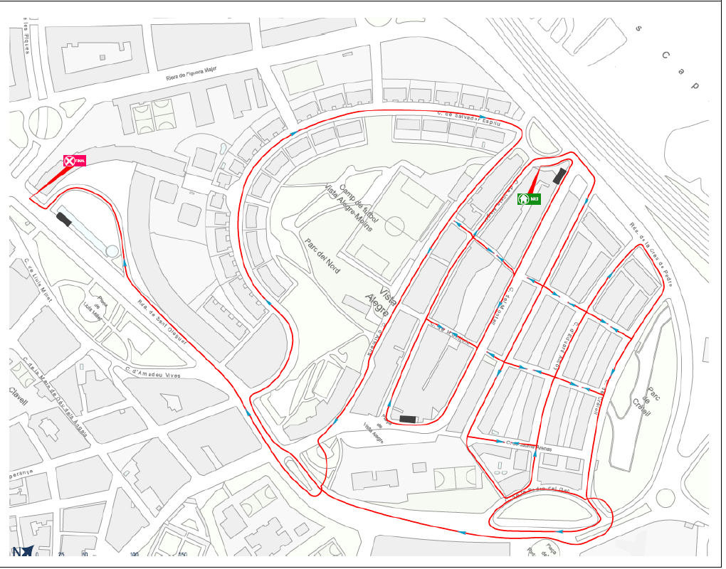
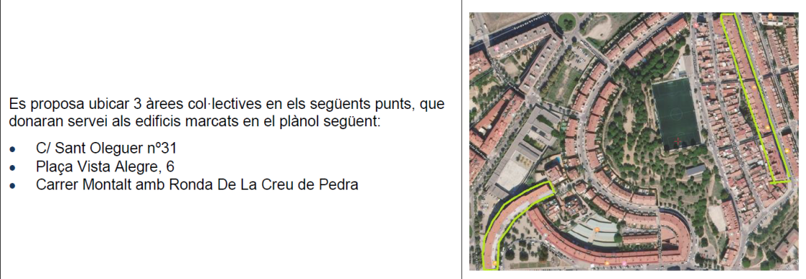
5.COMPARACIÓ SERVEI ACTUAL I FUTUR C.T
5.3 SERVEIS DE RECOLLIDA SELECTIVA
PORTA A PORTA
ÍNDEX
INTRODUCCIÓ
1.EMPRESES CONVIDADES I PRESENTADES
2.VALORACIÓ DE LES OFERTES
2.1. EQUIP I COL.LABORADORS
2.2. VALORACIÓ SOBRE 2 i 3
2.2.1 METODOLOGIA
2.2.2. CRITERIS
2.2.3. PRINCIPALS CONCLUSIONS
2.3. PUNTUACIÓ OBTINGUDA
3.PROPOSTA D’ADJUDICACIÓ
4.COMPARACIÓ SERVEI ACTUAL I FUTUR A NIVELL DE CIUTAT
4.1. LOT 1 i 2
4.1.1 SERVEIS DE NETEJA
4.1.2 SERVEIS DE PLATGES
4.1.3 SERVEIS DE RECOLLIDA SELECTIVA
4.2. LOT 3. CONTROL DE QUALITAT I EDUCACIÓ AMBIENTAL
5.- COMPARACIÓ SERVEI ACTUAL I FUTUR A NIVELL DE CT.
5.1. SETRVEI DE NETEJA
5.2. SERVEI DE PLATGES
5.3. SERVEI RECOLLIDA SELECTIVA

Slide 36
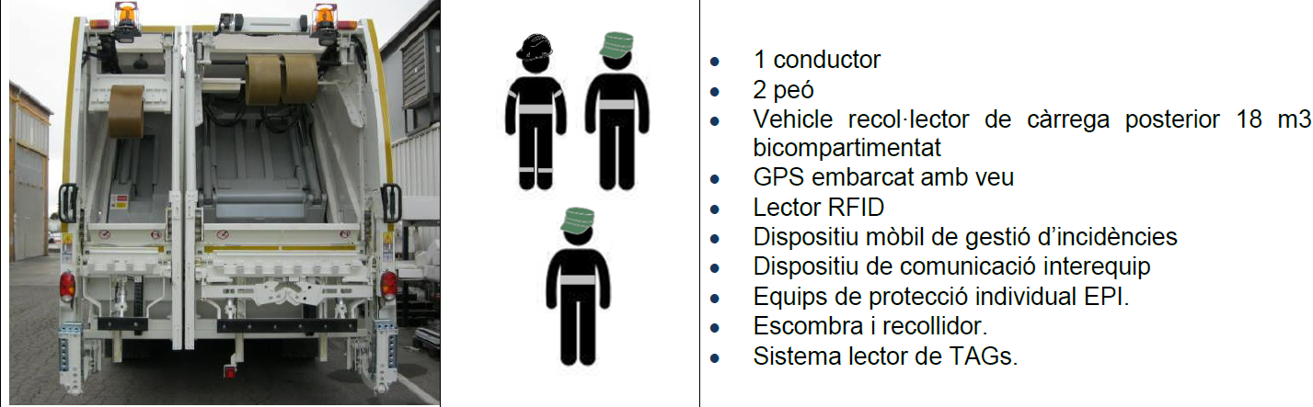
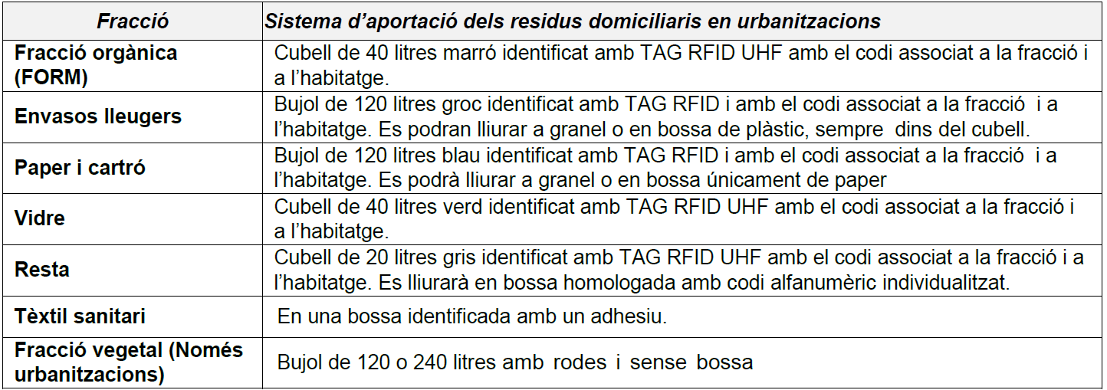
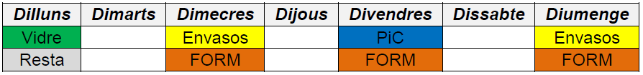
5.COMPARACIÓ SERVEI ACTUAL I FUTUR C.T
5.3 SERVEIS DE RECOLLIDA SELECTIVA
PORTA A PORTA
ÍNDEX
INTRODUCCIÓ
1.EMPRESES CONVIDADES I PRESENTADES
2.VALORACIÓ DE LES OFERTES
2.1. EQUIP I COL.LABORADORS
2.2. VALORACIÓ SOBRE 2 i 3
2.2.1 METODOLOGIA
2.2.2. CRITERIS
2.2.3. PRINCIPALS CONCLUSIONS
2.3. PUNTUACIÓ OBTINGUDA
3.PROPOSTA D’ADJUDICACIÓ
4.COMPARACIÓ SERVEI ACTUAL I FUTUR A NIVELL DE CIUTAT
4.1. LOT 1 i 2
4.1.1 SERVEIS DE NETEJA
4.1.2 SERVEIS DE PLATGES
4.1.3 SERVEIS DE RECOLLIDA SELECTIVA
4.2. LOT 3. CONTROL DE QUALITAT I EDUCACIÓ AMBIENTAL
5.- COMPARACIÓ SERVEI ACTUAL I FUTUR A NIVELL DE CT.
5.1. SETRVEI DE NETEJA
5.2. SERVEI DE PLATGES
5.3. SERVEI RECOLLIDA SELECTIVA
TORN DE NIT

